Slide 1
Визуализация данных
Лекции доступны онлайн по адресу
http://github.com/a-vodka/dv

Slide 2
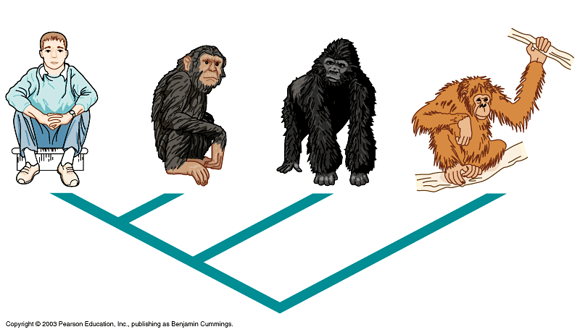
Укладка деревьев

Slide 3
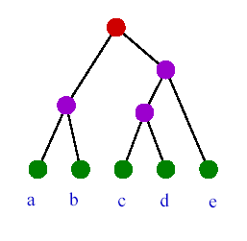
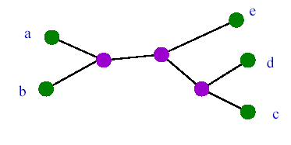
Какие бывают деревья?
Укорененное дерево (rooted tree) отражает направление эволюции
Неукорененное (бескорневое) дерево (unrooted tree) показывает
только связи между узлами
Время
Если число листьев равно n, существует (2n-3)!!
разных бинарных укоренных деревьев.
По определению, (2n-3)!! = 1·3 ·... ·(2n-3)
Существует (2n-5)!! разных бескорневых
деревьев с n листьями

Slide 4
UNROOTED
ROOTED
3 листа
A
B
A
C
B
C
B
A
C
C
B
A
4 листа
A
A
A
A
C
B
B
B
...
C
C
C
D
D
D
B
D
A
B
A
...
D
C
C
D
A
B
C
...
15 укоренённых деревьев с 4 листьями
B
D

Slide 5
Как изобразить дерево? Топология дерева
Топология дерева — только листья, узлы, (корень) и связывающие их ветви (топология не зависит от способа изображения дерева)
A
B
C
D
E
C
D
E
A
B
Два изображения одной и той же топологии

Slide 6
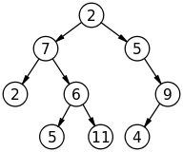
Правила укладки корневых деревьев
Отсутствие скрещивания ребер (планарность)
Прямолинейность ребер
Строгая вертикальная монотонность – y-координата вершин строго больше чем у их потомков
Соблюдение порядка потомков
X_{левого потомка} ≤ X_{вершины} ≤ X_{правого потомка}

Slide 7
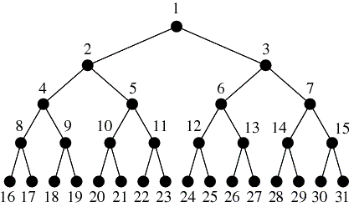
Алгоритм Д. Кнута
Правое – Корень – Левое (ПКЛ)
Шаг вниз, нарисовать правое дерево рекурсивно;
Шаг вверх, шаг влево, нарисовать корень
Шаг вниз, нарисовать левое поддерево рекурсивно;
Возможны варианты
ЛКП, КЛП, КПЛ

Slide 8
Некоторые обозначения
Полные бинарные деревья:
C₀ = e (Корень дерева)
c_{i} = c_{i-1} ⊕ c_{i-1} для i ≥ 1
i – порядок дерева
- операция склейки двух поддеревьев
Деревья Фибоначчи
F₀ = e F₁ = e ⊕ e
F_{i} = F_{i-1} ⊕ F_{i-2} для i > 1
Число вершин: n_{F}(0) = 0, n_{F}(1) = 1,
n_{F}(i) = n_{F} (i - 1) + n_{F} (i - 2) + 1 для i > 1

Slide 9
Требования к вертикальной укладке
Вершины имеют целочисленные координаты из ℤ²
Ребра – отрезки прямых
Потомок имеет большую координату, чем родитель (ось Y направлена вниз)

Slide 10
Площадь укладки деревьев
Теорема 1. Площадь вертикальной укладки дерева имеет нижнюю границу O(n log n)

Slide 11
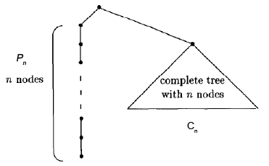
Доказательство
Рассмотрим дерево вида t_{n} = P_{n} ⊕ C_{n}
Высота C_{n} равна h; n = 2^{h} - 1; h = log₂(n+1)
P_{n} – цепь на n вершинах;

